Slide 1
Linux作業系統 電腦教室Linux使用說明

Slide 2
開機說明
地點: 工五館206電腦教室
執行環境: Windows 10內安裝的VirtualBox
虛擬機器: ubuntu 16.04 32/64-bits
預設帳號: test
預設密碼: 請洽助教
主機如有問題請與助教聯絡 [硬體問題請洽機房]

Slide 3
注意事項
電腦教室的網路速度不快,建議先下載kernel source code至隨身碟再帶到電腦教室安裝
電腦教室電腦重開機即還原，需備份virtual machine之檔案

Slide 4
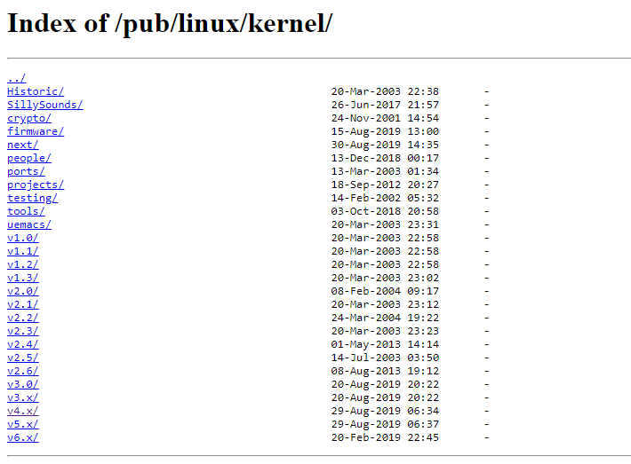
下載kernel檔案
Kernel source下載： https://mirrors.edge.kernel.org/pub/linux/kernel/
下載完解壓縮，進資料夾 $ cd linux-3.10.104/

Slide 5
重新編譯kernel (1)
編譯kernel前要裝一些套件 $ sudo apt-get install libncurses5-dev
設定檔 $ sudo make menuconfig //選預設即可 $ sudo make oldconfig
Compile $ sudo make $ sudo make modules_install $ sudo make install

Slide 6
重新編譯kernel (2)
設定grub選單，註解掉這兩行 $ sudo vim /etc/default/grub #GRUB_HIDDEN_TIMEOUT=0 #GRUB_HIDDEN_TIMEOUT_QUIET=true
更新grub選單 $ sudo update-grub
重開機 $ reboot
選擇新的kernel版本，並查看目前所使用的核心版本 $ uname -r

Slide 7
補充
在make之後的指令都要用superuser
編譯時間通常要很久，可以加參數 -j 平行化，數字=核心數x2 ex: $ sudo make -j4
合併指令 ex: $ sudo make -j4 && sudo make -j4 modules_install && sudo make -j4 install

